Slide 1
Pokročilé metody analýzy dat v neurovědách
RNDr. Eva Koriťáková, Ph.D.
doc. RNDr. Ladislav Dušek, Dr.

Slide 2
Blok 2
Vícerozměrné statistické testy
a rozložení

Slide 3
Osnova
Vícerozměrné charakteristiky
Vícerozměrné normální rozdělení
Vícerozměrný t-test
Vícerozměrná analýza rozptylu
Transformace a jiné úpravy vícerozměrných dat

Slide 4
Vícerozměrné charakteristiky

Slide 5
Vícerozměrná data
PROMĚNNÉ
ID | Pohlaví | Věk | Váha | MMSE skóre | Objem hipokampu | …
1 | muž | 84 | 85,5 | 29 | 7030
2 | žena | 25 | 62,0 | 28 | 6984
3
4
…
OBJEKTY (SUBJEKTY)
Poznámka: proměnné označovány i jako znaky, pozorování, diskriminátory, příznakové proměnné či příznaky
Anglicky označení pouze jedním termínem: feature

Slide 6
Maticový zápis datového souboru
PROMĚNNÉ
ID | Pohlaví | Věk | Váha | MMSE skóre | Objem hipokampu | …
1 | muž | 84 | 85,5 | 29 | 7030
2 | žena | 25 | 62,0 | 28 | 6984
…
OBJEKTY
(SUBJEKTY)
maticový zápis datového souboru n objektů (subjektů), které jsou popsané p proměnnými
jeden prvek matice x_{ij} je hodnota j-té proměnné u i‑tého objektu
(subjektu), přičemž j = 1, ..., p a i = 1, ..., n

Slide 7
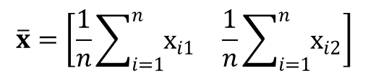

Vícerozměrný průměr a kovarianční matice
vícerozměrný průměr (např. pro datový soubor se 2 proměnnými):
výběrová kovarianční matice (např. pro datový soubor se 2 proměnnými):
$$\overline{x}=\left[\begin{matrix}\frac{1}{n}\sum_{i=1}^{n}{x_{i1}} & \frac{1}{n}\sum_{i=1}^{n}{x_{i2}}\end{matrix}\right]$$
$S=\left[\begin{matrix}s_{11} & s_{12} \\ s_{21} & s_{22}\end{matrix}\right]$, kde $s_{11}=\frac{1}{n−1}\sum_{i=1}^{n}{{\left(x_{i1}−{\overline{x}}_{1}\right)}^{2}}$

Slide 8

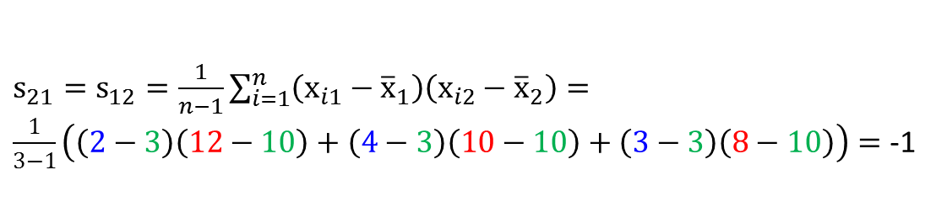
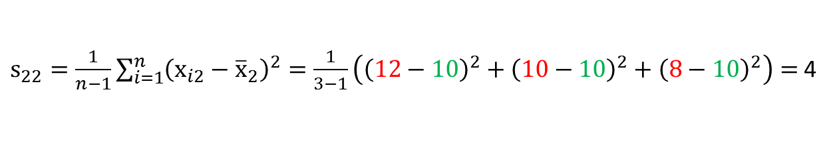

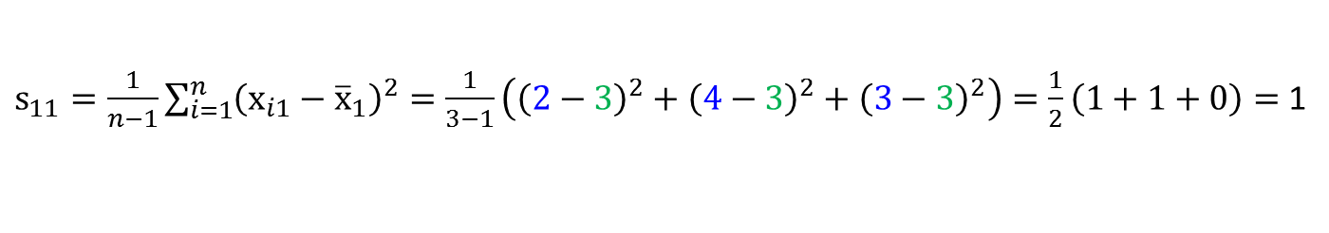
Vícerozměrný průměr a kovarianční matice
ID | Objem hipokampu | Objem mozkových komor
1 | 2 | 12
2 | 4 | 10
3 | 3 | 8
13
ID | Objem hipokampu | Objem mozkových komor
1 | 2 | 12
2 | 4 | 10
3 | 3 | 8
12
11
Objem mozkových komor
10
9
8
7
1
2
3
4
5
Objem hipokampu
Vícerozměrný průměr:
$$\overline{x}=\left[\begin{matrix}\frac{1}{n}\sum_{i=1}^{n}{x_{i1}} & \frac{1}{n}\sum_{i=1}^{n}{x_{i2}}\end{matrix}\right]=\left[\begin{matrix}\frac{1}{3}\left(2+4+3\right) & \frac{1}{3}\left(12+10+8\right)\end{matrix}\right]=\left[\begin{matrix}3 & 10\end{matrix}\right]$$
$S=\left[\begin{matrix}s_{11} & s_{12} \\ s_{21} & s_{22}\end{matrix}\right]$, kde:
Kovarianční matice:
$s_{11}=\frac{1}{n−1}\sum_{i=1}^{n}{{\left(x_{i1}−{\overline{x}}_{1}\right)}^{2}}=\frac{1}{3−1}\left({\left(2−3\right)}^{2}+{\left(4−3\right)}^{2}+{\left(3−3\right)}^{2}\right)=\frac{1}{2}\left(1+1+0\right)=$ 1
$s_{22}=\frac{1}{n−1}\sum_{i=1}^{n}{{\left(x_{i2}−{\overline{x}}_{2}\right)}^{2}}=\frac{1}{3−1}\left({\left(12−10\right)}^{2}+{\left(10−10\right)}^{2}+{\left(8−10\right)}^{2}\right)=$4
${s_{21}=s}_{12}=\frac{1}{n−1}\sum_{i=1}^{n}{\left(x_{i1}−{\overline{x}}_{1}\right)\left(x_{i2}−{\overline{x}}_{2}\right)}=\frac{1}{3−1}\left(\left(2−3\right)\left(12−10\right)+\left(4−3\right)\left(10−10\right)+\left(3−3\right)\left(8−10\right)\right)=$ -1
→ $S=\left[\begin{matrix}1 & −1 \\ −1 & 4\end{matrix}\right]$

Slide 9
Vícerozměrné normální rozdělení

Slide 10
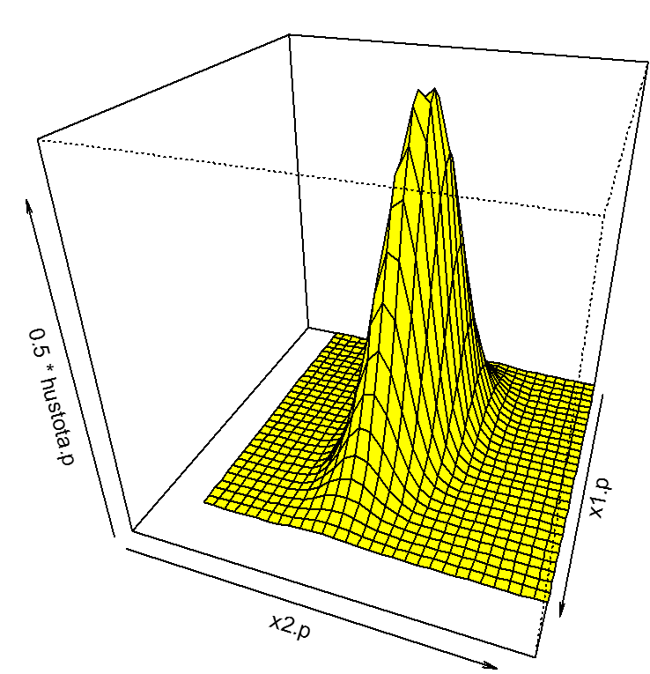
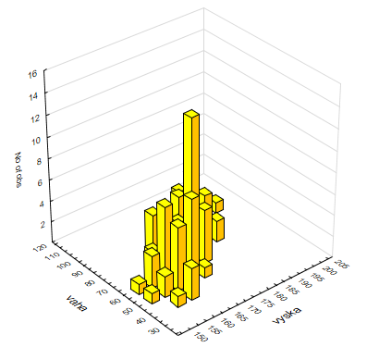
Motivace
Dvourozměrný histogram
Hustota dvourozměrného normálního rozdělení
Notes:
-> dvourozměrné normální rozdělení

Slide 11
Hustota u nekorelovaných a korelovaných proměnných
Nekorelované proměnné
(μ₁ = μ₂ = 0, σ₁ = σ₂ =1, ρ= 0)
Korelované proměnné
(μ₁ = μ₂ = 0, σ₁ = σ₂ =1, ρ= 0,5)
Notes:
ať si to představí jako klobouk – nekorelované proměnné jsou buřinka pana Tau, korelované proměnné jsou v extrémním případě Napoleonova čepice

Slide 12

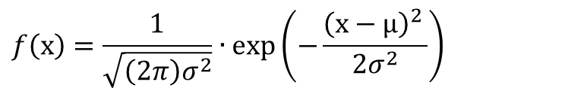
Vícerozměrné normální rozdělení
Hustota jednozměrného normálního rozdělení:
$$f\left(x\right)=\frac{1}{\sqrt{\left(2π\right)σ^{2}}}∙exp\left(−\frac{{\left(x−μ\right)}^{2 }}{2σ^{2}}\right)$$
$μ$ - střední hodnota σ² – rozptyl
Hustota vícerozměrného normálního rozdělení:
$$f\left(x_{1},…,x_{k}\right)=\frac{1}{\sqrt{{\left(2π\right)}^{k}\left|Σ\right|}}∙exp\left(−\frac{1}{2}{\left(x−μ\right)}^{T }Σ^{−1}\left(x−μ\right)\right)$$
$μ$ - vektor středních hodnot $Σ$ - kovarianční matice
Hustota dvourozměrného normálního rozdělení:
$ρ$ - korelace mezi X a Y;
σ – směrodatná odchylka
Notes:
-> dvourozměrné normální rozdělení

Slide 13
Je normalita v jednorozměrném prostoru jedinou podmínkou vícerozměrné normality?
+
Notes:
-> dvourozměrné normální rozdělení

Slide 14
Je normalita v jednorozměrném prostoru jedinou podmínkou vícerozměrné normality?
+
Notes:
-> dvourozměrné normální rozdělení

Slide 15
Je normalita v jednorozměrném prostoru jedinou podmínkou vícerozměrné normality?
+
Vícerozměrný outlier
Notes:
-> dvourozměrné normální rozdělení

Slide 16
Ověření dvourozměrné normality
Bagplot = „bivariate boxplot“ (tzn. „dvourozměrný krabicový graf“)
v softwaru Statistica: Graphs – 2D Graphs – Bag Plots
Notes:
ukazovat na objemu hipokampu a amygdaly zvlášť u jednotlivých skupin subjektů:
není vhodné použí Categorized pro vykreslení skupin, protože ty grafy jsou pak velmi malé
lepší je použít By Group (zatrhnout „Output to single folder“ a případně „Ascending“)
podle bag plotu je tam hodně odlehlých hodnot, bag plot je však až příliš přísný

Slide 17
Ověření dvourozměrné normality
Vykreslení regulační elipsy („control“ elipse):
v softwaru Statistica: Graphs – Scatterplots – na záložce Advanced zvolit Elipse Normal
Notes:
data tvoří elipsu a do elipsy má spadat 95% hodnot, což spadá (mimo elipsu jen 15 hodnot z 406, což je 3.7%), a hodnoty mimo elipsu nejsou daleko od elipsy –> data mají vícerozměrné normální rozdělení
(obdobně i u CN – tam je to 8 z 230 (3.5%) a u AD 9 z 197 (4.6%))
http://documentation.statsoft.com/STATISTICAHelp.aspx?path=Graphs/Graph/ModifyingGraphs/Dialogs/PlotEllipseTab

Slide 18
Vícerozměrný t-test

Slide 19
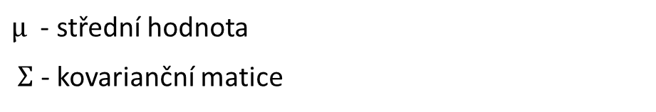

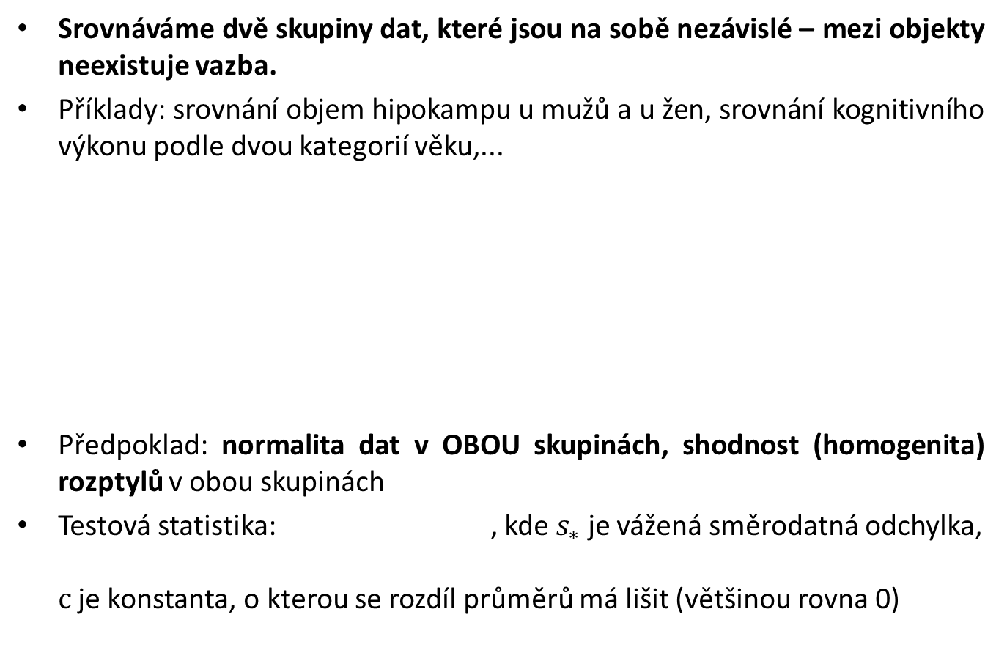
Jednorozměrný dvouvýběrový t-test
Srovnáváme dvě skupiny dat, které jsou na sobě nezávislé – mezi objekty neexistuje vazba.
Příklady: srovnání objem hipokampu u mužů a u žen, srovnání kognitivního výkonu podle dvou kategorií věku,...
Předpoklad: normalita dat v OBOU skupinách, shodnost (homogenita) rozptylů v obou skupinách
Testová statistika: , kde $s_{∗}$ je vážená směrodatná odchylka,
$c$ je konstanta, o kterou se rozdíl průměrů má lišit (většinou rovna 0)
$${\overline{x}}_{1}$$
$${\overline{x}}_{2}$$
Notes:
Kolik skupin srovnáváme pomocí dvouvýb. t-testu?
Nějaký příklad?
Jaké jsou předpoklady tohoto testu?

Slide 20
Vícerozměrný t-test
Srovnáváme dvě skupiny dat, které jsou na sobě nezávislé – mezi objekty neexistuje vazba.
Na rozdíl od jednorozměrného dvouvýběrového t-testu jsou dvě skupiny dat popsány více proměnnými.
Objem mozkových komor
Objem hipokampu

Slide 21
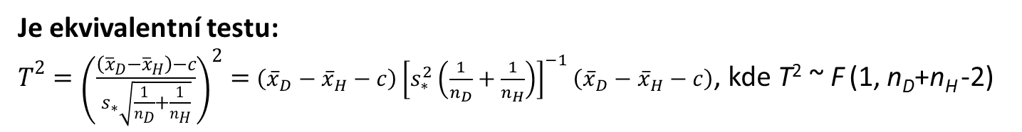
Vícerozměrný t-test
Jednorozměrný dvouvýběrový t-test:
testová statistika: $T=\frac{\left({\overline{x}}_{D}−{\overline{x}}_{H}\right)−c}{s_{∗}\sqrt{\frac{1}{n_{D}}+\frac{1}{n_{H}}}}$, kde $T\sim t\left(n_{D}+n_{H}−2\right)$
$s_{∗}^{2}$ je vážený rozptyl vypočtený jako $s_{∗}^{2}=\frac{\left(n_{D}−1\right)s_{D}^{2}+\left(n_{H}−1\right)s_{H}^{2}}{\left(n_{D}−1\right)+\left(n_{H}−1\right)}$
$c$ je konstanta, o kterou se rozdíl průměrů má lišit (většinou $c=0$)
nulová hypotéza zamítnuta, pokud $\left|T\right|>t_{1−α/2}\left(n_{D}+n_{H}−2\right)$
Studentovo rozdělení
Je ekvivalentní testu:
$T^{2}={\left(\frac{\left({\overline{x}}_{D}−{\overline{x}}_{H}\right)−c}{s_{∗}\sqrt{\frac{1}{n_{D}}+\frac{1}{n_{H}}}}\right)}^{2}=$ ${\left({\overline{x}}_{D}−{\overline{x}}_{H}−c\right)\left[s_{∗}^{2}\left(\frac{1}{n_{D}}+\frac{1}{n_{H}}\right)\right]}^{−1}\left({\overline{x}}_{D}−{\overline{x}}_{H}−c\right)$, kde T² ~ F (1, n_{D}+n_{H} -2)
F rozdělení
Vícerozměrný t-test:
Hotellingova T² testová statistika: $T^{2}={{\left({\overline{x}}_{D}−{\overline{x}}_{H}−c\right)}^{T}\left[{\text{S}}_{∗}\left(\frac{1}{n_{D}}+\frac{1}{n_{H}}\right)\right]}^{−1}\left({\overline{x}}_{D}−{\overline{x}}_{H}−c\right)$
kde ${\text{S}}_{∗}$ je vážená kovarianční matice: ${\text{S}}_{∗}=\frac{\left(n_{D}−1\right){\text{S}}_{D}+\left(n_{H}−1\right){\text{S}}_{H}}{\left(n_{D}−1\right)+\left(n_{H}−1\right)}$
T² ~ T²(p,n-p-1) ; pro malé n_{D} a n_{H} je lepší použít: $F=\frac{n−p−1}{p}\frac{T^{2} }{n−2}$, kde n=n_{D}+n_{H}
nulová hypotéza zamítnuta, když$F>F_{1−α}\left(p,n−p−1\right)$
Hotellingovo rozdělení
F rozdělení

Slide 22
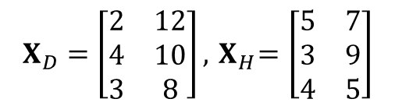
Úkol 1
Zjistěte, zda se liší skupina pacientů se schizofrenií od zdravých subjektů na základě parametrů popisujících objem mozkových struktur subjektů.
$$X_{D}=\left[\begin{matrix}2 & 12 \\ 4 & 10 \\ 3 & 8\end{matrix}\right], { X}_{H}=\left[\begin{matrix}5 & 7 \\ 3 & 9 \\ 4 & 5\end{matrix}\right]$$
13
12
pacienti
11
kontroly
10
9
Objem mozkových komor
8
7
6
5
4
1
2
3
4
5
6
Objem hipokampu

Slide 23
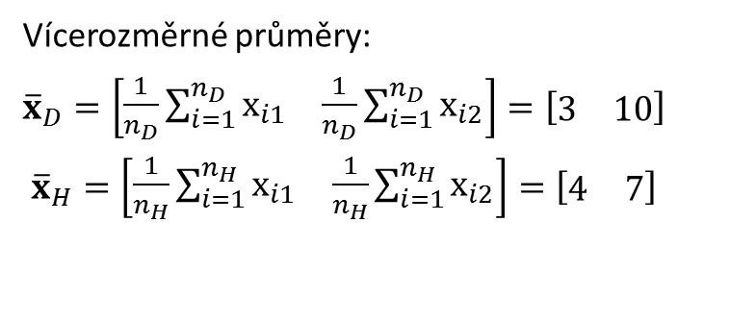
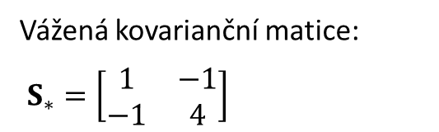


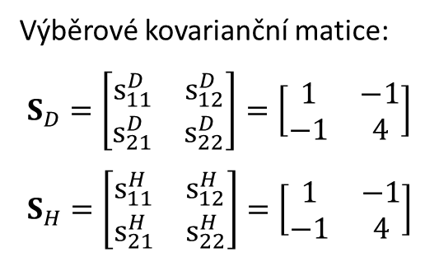
Úkol 1 - řešení
Vícerozměrné průměry: ${\overline{x}}_{D}=\left[\begin{matrix}\frac{1}{n_{D}}\sum_{i=1}^{n_{D}}{x_{i1}} & \frac{1}{n_{D}}\sum_{i=1}^{n_{D}}{x_{i2}}\end{matrix}\right]=\left[\begin{matrix}3 & 10\end{matrix}\right]$
${\overline{x}}_{H}=\left[\begin{matrix}\frac{1}{n_{H}}\sum_{i=1}^{n_{H}}{x_{i1}} & \frac{1}{n_{H}}\sum_{i=1}^{n_{H}}{x_{i2}}\end{matrix}\right]=\left[\begin{matrix}4 & 7\end{matrix}\right]$
Vícerozměrný t-test:
n | 6
p | 2
T² | 3,5
F | 1,31
df1= p | 2
df2 = n-p-1 | 3
α | 0,05
F-crit | 9,55
p-hodnota | 0,389
Výběrové kovarianční matice:
$S_{D}=\left[\begin{matrix}s_{11}^{D} & s_{12}^{D} \\ s_{21}^{D} & s_{22}^{D}\end{matrix}\right]=\left[\begin{matrix}1 & −1 \\ −1 & 4\end{matrix}\right]$
$S_{H}=\left[\begin{matrix}s_{11}^{H} & s_{12}^{H} \\ s_{21}^{H} & s_{22}^{H}\end{matrix}\right]=\left[\begin{matrix}1 & −1 \\ −1 & 4\end{matrix}\right]$
Vážená kovarianční matice:
$S_{∗}=\left[\begin{matrix}1 & −1 \\ −1 & 4\end{matrix}\right]$
$T^{2}={{\left({\overline{x}}_{D}−{\overline{x}}_{H}−c\right)}^{T}\left[{\text{S}}_{∗}\left(\frac{1}{n_{D}}+\frac{1}{n_{H}}\right)\right]}^{−1}\left({\overline{x}}_{D}−{\overline{x}}_{H}−c\right)$
$$F=\frac{n−p−1}{p}\frac{T^{2} }{n−2}$$
Notes:
v Rku (použití Rka jako kalkulačku):
S=solve(2/3*matrix(c(1,-1,-1,4),2,2))
b=matrix(c(-1,3),1,2)
b%*%S%*%t(b)
qf(0.95,2,3)
1-pf(1.3125,2,3)

Slide 24

Úkol 1 – řešení v software R
library("ICSNP")
X=matrix(c(2 4 3 12 10 8),3,2)
Y=matrix(c(5,3,4,7,9,5),3,2)
HotellingsT2(X, Y)
Notes:
Výsledek: není statisticky významný rozdíl mezi skupinami (je to ale hlavně kvůli malému N)
V Excelu (Vicerozmerny t-test - demo.xlsx) – je to ale asi k ničemu
kovarianční matice by také šly počítat maticově

Slide 25
Analýza rozptylu pro vícerozměrná data

Slide 26

Analýza rozptylu (ANOVA) jednoduchého třídění
Srovnáváme tři a více skupin dat, které jsou na sobě nezávislé (mezi objekty neexistuje vazba).
Příklady: srovnání objemu hipokampu u pacientů s AD, pacientů s MCI a kontrol; srovnání kognitivního výkonu podle čtyř kategorií věku.
Předpoklady: normalita dat ve VŠECH skupinách, shodnost (homogenita) rozptylů VŠECH srovnávaných skupin, nezávislost jednotlivých pozorování.
Testová statistika:
$${\overline{x}}_{1}$$
$${\overline{x}}_{2}$$
$${\overline{x}}_{3}$$
Notes:
Nezávislost jednotlivých pozorování – sice téměř automatický předpoklad, nicméně je třeba se nad ním alespoň zamyslet.
ANOVA má souvislost s F-testem
nezávislost především ve smyslu nezávislosti hodnot (nejen, že hodnoty byly zjišťovány nezávisle na sobě) – např.:
když srovnáváme účinnost dvou léků, aby ve skupinách léčených lékem A a lékem B byli různí lidé
když srovnáváme dvě země podle procenta studujících lidí, aby se pokud možno nestávalo, že studenti budou studovat ve dvou zemích současně, čímž by zkreslovali výsledky
u nezávislosti se každopádně nejedná o nezávislost proměnných

Slide 27
Analýza rozptylu (ANOVA) – princip
Srovnání variability (rozptylu) mezi výběry s variabilitou uvnitř výběrů.
Tabulka analýzy rozptylu jednoduchého třídění (One-Way ANOVA):
celkový průměr
AD
MCI
CN
AD
MCI
CN
Variabilita | Součet čtverců | Počet stupňů volnosti | Průměrný čtverec | F statistika | p-hodnota
Mezi skupinami | S_{A} | df_{A} = k – 1 | MS_{A} = S_{A}/df_{A} |  | p
Uvnitř skupin (reziduální var.) | S_{e} | df_{e} = n – k | MS_{e} = S_{e}/df_{e}
Celkem | S_{T} | df_{T} = n – 1
Notes:
k je počet skupin
vzpomínají si, na čtverce, které jsme kreslili u směrodatné odchylky?

Slide 28
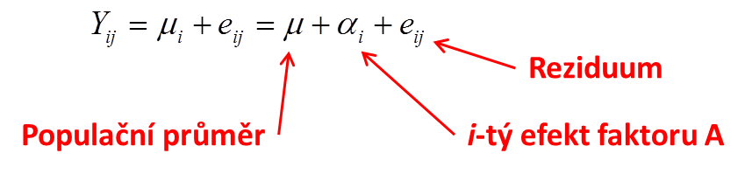
Analýza rozptylu jako lineární model
Analýza rozptylu pro jednu vysvětlující proměnnou (jednoduché třídění) lze zapsat jako lineární model:
Nulovou hypotézu pak lze vyjádřit jako:
Rozšířením tohoto zápisu můžeme definovat další modely ANOVA: více faktorů, hodnocení interakcí, opakovaná měření na jednom subjektu.

Slide 29
Analýza rozptylu pro vícerozměrná data
podle počtu vysvětlovaných proměnných:
  1 vysvětlovaná proměnná – jednorozměrná analýza rozptylu (ANOVA)
  2 a více vysvětlovaných proměnných – vícerozměná analýza rozptylu (MANOVA)
podle počtu faktorů:
  1 faktor – ANOVA jednoduchého třídění (jednofaktorová ANOVA)
  2 faktory – ANOVA dvojného třídění (dvoufaktorová ANOVA)
  ...
podle toho, zda se faktory ovlivňují či nikoliv:
  faktory se mohou ovlivňovat – model s interakcí
  faktory se neovlivňují – model bez interakce

Slide 30
Analýza rozptylu pro vícerozměrná data - příklady
Počet proměnných: jednorozměrná x vícerozměrná analýza rozptylu
Počet faktorů: jednoduché x dvojné x trojné, ... třídění
Faktory se ovlivňují či neovlivňují: s interakcí x bez interakce
zkoumáme dlouhodobý vliv třech léků na hodnoty systolického tlaku u stovky osob
– jednorozměrná analýza rozptylu jednoduchého třídění
zkoumáme dlouhodobý vliv třech léků na hodnoty systolického tlaku u stovky osob, přičemž chceme zkoumat i vliv pohlaví, předpokládáme však, že ženy i muži reagují na jednotlivé léky obdobně (tzn. např. ženy s léky A a C budou mít nižší tlak než ženy s lékem B a muži s léky A a C budou mít také nižší tlak než muži s lékem B apod.)
– jednorozměrná analýza rozptylu dvojného třídění bez interakce
zkoumáme dlouhodobý vliv třech léků na hodnoty systolického tlaku u stovky osob, přičemž chceme zkoumat i vliv pohlaví, a předpokládáme, že ženy a muži budou reagovat na léky různě (tzn. např. ženy s léky A a C budou mít nižší tlak než ženy s lékem B, zatímco muži s léky A a B budou mít vyšší tlak než muži s lékem C apod.)
– jednorozměrná analýza rozptylu dvojného třídění s interakcí
zkoumáme dlouhodobý vliv třech léků na hodnoty systolického a diastolického tlaku u stovky osob
– vícerozměrná analýza rozptylu jednoduchého třídění
zkoumáme dlouhodobý vliv třech léků a vliv pohlaví na hodnoty systolického a diastolického tlaku u stovky osob
– vícerozměrná analýza rozptylu dvojného třídění

Slide 31
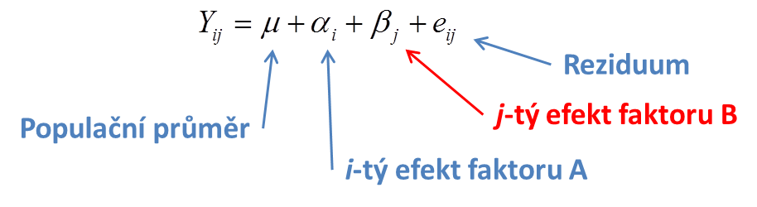
Analýza rozptylu dvojného třídění
Uvažujeme dvě vysvětlující proměnné zároveň.
Zápis modelu:
Nulové hypotézy pak máme dvě: ,
Variabilita | Součet čtverců | Počet stupňů volnosti | Průměrný čtverec | F statistika | p-hodnota
Faktor A | S_{A} | df_{A} = a – 1 | MS_{A} = S_{A} / df_{A} | F_{A} | p
Faktor B | S_{B} | df_{A} = b – 1 | MS_{B} = S_{B} / df_{B} | F_{B} | p
Rezidua | S_{e} | df_{e} = n – a – b + 1 | MS_{e}= S_{e} / df_{e}
Celkem | S_{T} | df_{T} = n – 1
Notes:
stupně volnosti u Celkem – n=ab by byl jen speciální případ !

Slide 32
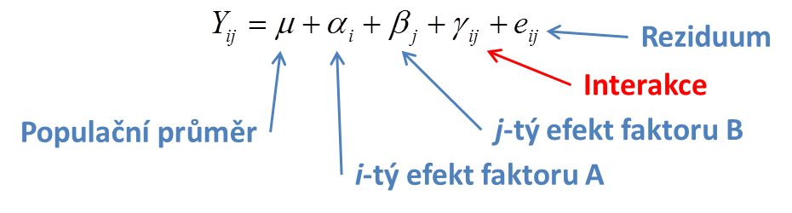
Analýza rozptylu dvojného třídění s interakcí
Uvažujeme dvě vysvětlující proměnné a zároveň i jejich společné působení.
Zápis modelu:
Nulové hypotézy pak máme tři:
Variabilita | Součet čtverců | Počet stupňů volnosti | Průměrný čtverec | F statistika | p-hodnota
Faktor A | S_{A} | df_{A} = a – 1 | MS_{A} = S_{A} / df_{A} | F_{A} | p
Faktor B | S_{B} | df_{A} = b – 1 | MS_{B} = S_{B} / df_{B} | F_{B} | p
Interakce A×B | S_{AB} | df_{AB} = (a– 1)(b – 1) | MS_{AB} = S_{AB} / df_{AB} | F_{AB} | p
Rezidua | S_{e} | df_{e} = n – ab | MS_{e}= S_{e} / df_{e}
Celkem | S_{T} | df_{T} = n – 1
Notes:
tady jsou stupně volnosti správně, protože opravdu vychází, že: n-1=n-ab + (a-1)*(b-1) + (a-1) + (b-1)

Slide 33
Hlavní efekty a interakce
- muži
- ženy
 | SS | D.f. | MS | F | p
Faktor 1 | 1978 | 1 | 1978 | 482.2 | 0.000
Faktor 2 | 1 | 1 | 1 | 0.3 | 0.602
F1*F2 | 1 | 1 | 1 | 0.3 | 0.570
Error | 804 | 196 | 4
 | SS | D.f. | MS | F | p
Faktor 1 | 4 | 1 | 4 | 1.0 | 0.314
Faktor 2 | 1891 | 1 | 1891 | 461.1 | 0.000
F1*F2 | 1 | 1 | 1 | 0.3 | 0.570
Error | 804 | 196 | 4
 | SS | D.f. | MS | F | p
Faktor 1 | 5293 | 1 | 5293 | 1290.7 | 0.000
Faktor 2 | 861 | 1 | 861 | 209.9 | 0.000
F1*F2 | 1 | 1 | 1 | 0.3 | 0.570
Error | 804 | 196 | 4
 | SS | D.f. | MS | F | p
Faktor 1 | 4 | 1 | 4 | 1.0 | 0.314
Faktor 2 | 1 | 1 | 1 | 0.3 | 0.602
F1*F2 | 867 | 1 | 867 | 211.3 | 0.000
Error | 804 | 196 | 4
 | SS | D.f. | MS | F | p
Faktor 1 | 920 | 1 | 920 | 224.3 | 0.000
Faktor 2 | 1 | 1 | 1 | 0.3 | 0.602
F1*F2 | 867 | 1 | 867 | 211.3 | 0.000
Error | 804 | 196 | 4
 | SS | D.f. | MS | F | p
Faktor 1 | 4799 | 1 | 4799 | 1443.4 | 0.000
Faktor 2 | 316 | 1 | 316 | 95.0 | 0.000
F1*F2 | 175 | 1 | 175 | 52.5 | 0.000
Error | 652 | 196 | 3
Notes:
- pokud se čáry v grafu kříží, ukazuje to, že tam nějaká intrakce je (nebo přesněji, když čáry nejsou rovnoběžné – viz 6. situace), ale může být tak slabá, že to nemusí vycházet statisticky významně (nebo můžeme mít příliš málo subjektů na to, aby interakce vycházela statisticky významně)
situace 3 – u mužů o cca 10 vyšší hodnoty u léku B než A i u žen o cca 10 vyšší hodnoty u léku B než A → není tam interakce
situace 4 – když si uděláme společný boxplot pro muže a společný boxplot u žen (bez ohledu na lék), budou ve stejné výšce → efekt pohlaví tam nebude; společný boxplot u léku A a společný boxplot u léku B (bez ohledu na pohlaví) budou také ve stejné výšce → efekt léku tam nebude
situace 5 – společný boxplot pro muže a společný boxplot pro ženy ve stejné výšce → efekt pohlaví tam nebude; společný boxplot u léku A níže než společný boxplot u léku B → efekt léku tam bude
situace 6 – je tam interakce, i když se na první pohled čáry neprotínají (kdybychom ale nakreslili krabici pro ženy více doleva než pro muže, tak by se protínaly)

Slide 34
Analýza rozptylu pro vícerozměrná data - postup
Popisná sumarizace + krabicové grafy
Ověření předpokladů
(nezávislost, normalita, homogenita rozptylů)
Model s interakcemi
Interakce významné
Interakce nevýznamné
Post hoc testy
(všechny skupiny dané kombinací faktorů proti sobě)
Model bez interakcí
Post hoc testy
(pro významné faktory s více než třemi kategoriemi)
Notes:
když je ANOVA s interakcemi, je potřebné testovat post-hoc testem všechny skupiny mezi sebou, aby se zjistilo, mezi kterými skupinami je statisticky významný rozdíl, protože sice informace, že se statisticky významně liší skupina pod 30 let od skupiny nad 50 let je užitečná (na základě post-hoc testu pro věk), ale když je tam interakce, tak to neříká všechno

Slide 35
Úkol 2
Zjistěte, zda má vliv pohlaví a typ léku na počet nežádoucích účinků
u pacientů se schizofrenií (neuvažujeme možnou interakci).
ID | Pohlaví | Typ léku | Počet nežádoucích účinků
P1 | M | lék X | 1
P2 | M | lék Y | 1
P3 | M | lék Z | 6
P4 | Z | lék X | 3
P5 | Z | lék Y | 4
P6 | Z | lék Z | 9

Slide 36
Úkol 2 – řešení
Zjistěte, zda má vliv pohlaví a typ léku na počet nežádoucích účinků
u pacientů se schizofrenií (neuvažujeme možnou interakci).
Překódování:
Legenda:
Pohlaví | Typ léku | Počet nežádoucích účinků
1 | 1 | 1
1 | 2 | 1
1 | 3 | 6
2 | 1 | 3
2 | 2 | 4
2 | 3 | 9
Pohlaví:
1=M
2=Z
Typ léku:
1=lék X
2=lék Y
3=lék Z

Slide 37
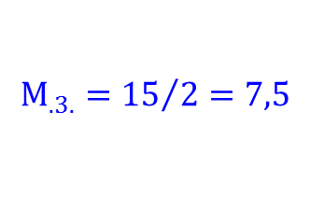



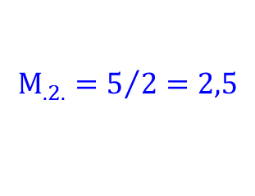

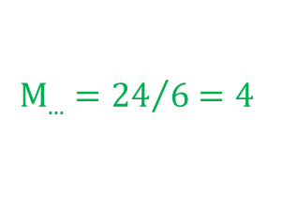
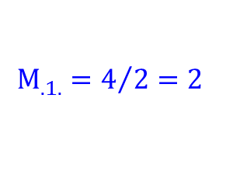

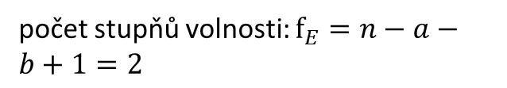



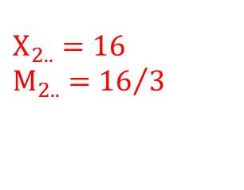


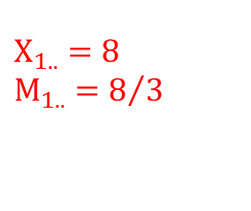


Úkol 2 – řešení
$$a=2;$$
$$b=3;$$
$$c=1;$$
Pohlaví | Typ léku | Počet než. účinků
1 | 1 | 1
1 | 2 | 1
1 | 3 | 6
2 | 1 | 3
2 | 2 | 4
2 | 3 | 9
$$n=6;$$
$$X_{.1.}=4;$$
$$M_{.1.}=4/{2=2}$$
$$X_{1..}=8$$
$$M_{1..}=8/3$$
$$X_{.2.}=5;$$
$$M_{.2.}=5/{2=2,5}$$
$$X_{.3.}=15;$$
$$M_{.3.}={15}/{2=7,5}$$
$$X_{2..}=16$$
$$M_{2..}={16}/3$$
$$X_{...}=24;$$
$$M_{...}={24}/{6=4}$$
Součet čtverců pro faktor A (pohlaví):
počet stupňů volnosti: $f_{A}=a−1=1$
$$S_{A}=bc\sum_{i=1}^{a}{{\left(M_{i..}−M_{...}\right)}^{2}}=3∙\left({\left(8/3−4\right)}^{2}+{\left({16}/3−4\right)}^{2}\right)={32}/3=10,67$$
Součet čtverců pro faktor B (typ léku):
počet stupňů volnosti: $f_{B}=b−1=2$
$$S_{B}=ac\sum_{j=1}^{b}{{\left(M_{.j.}−M_{...}\right)}^{2}}=2∙\left({\left(2−4\right)}^{2}+{\left(2,5−4\right)}^{2}+{\left(7,5−4\right)}^{2}\right)=37$$
Celkový součet čtverců :
počet stupňů volnosti: $f_{T}=n−1=5$
$$S_{T}=\sum_{i=1}^{a}{\sum_{j=1}^{b}{\sum_{k=1}^{c}{\left(X_{ijk}−M_{...}\right)}}}={\left(1−4\right)}^{2}+{\left(1−4\right)}^{2}+…+{\left(9−4\right)}^{2}=48$$
Reziduální součet čtverců :
počet stupňů volnosti: $f_{E}=n−a−b+1=2$
$$S_{E}=S_{T}−S_{A}−S_{B}=0,33$$
Notes:
proč se ověřuje normalita ve všech 2*3 podskupinách, když se průměry dělají za každou podskupinu dané proměnné zvlášť?

Slide 38
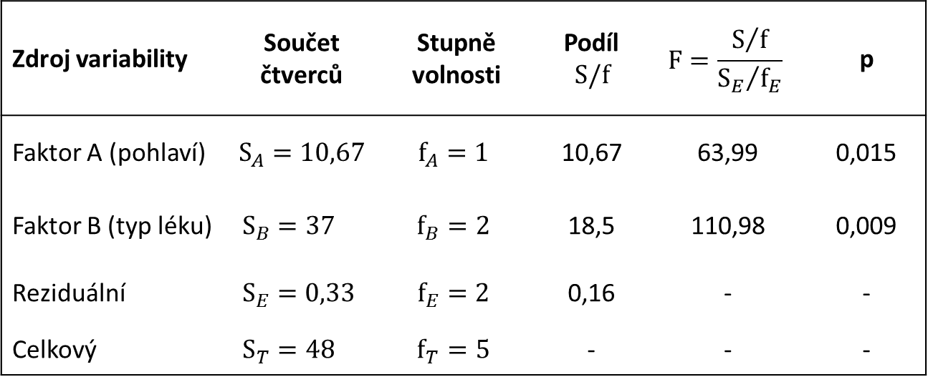
Úkol 2 – řešení
Tabulka analýzy rozptylu dvojného třídění:
Zdroj variability | Součet čtverců | Stupně volnosti | Podíl $S/f$ | $$F=\frac{S/f}{{S_{E}}/{f_{E}}}$$ | p
Faktor A (pohlaví) | $$S_{A}=10,67$$ | $$f_{A}=1$$ | 10,67 | 63,99 | 0,015
Faktor B (typ léku) | $S_{B}=37$ | $$f_{B}=2$$ | 18,5 | 110,98 | 0,009
Reziduální | $S_{E}=0,33$ | $$f_{E}=2$$ | 0,16 | - | -
Celkový | $S_{T}=48$ | $$f_{T}=5$$ | - | - | -
Srovnání s kvantily:
$p_{A}=0,015$→ pohlaví má vliv na počet nežádoucích účinků
$p_{B}=0,009$→ typ léku má vliv na počet nežádoucích účinků
Notes:
V tomto okamžiku bychom měli zjistit, které skupiny u faktoru B se od sebe liší – šlo by to počítat ručně, je to ale trochu náročnější, proto si to ukážeme pouze v softwaru.

Slide 39
Úkol 2 – řešení v softwaru STATISTICA
Zjistěte, zda má vliv pohlaví a typ léku na počet nežádoucích účinků u pacientů
se schizofrenií.
Pohlaví | Typ léku | Počet uzdrav. pacientů
M | lék X | 1
M | lék Y | 1
M | lék Z | 6
Z | lék X | 3
Z | lék Y | 4
Z | lék Z | 9
V softwaru STATISTICA: Statistics – ANOVA – Main effects ANOVA – Quick specs dialog – OK – Variables – Dependent variable list: X, Categorical predictors (factors): A, B – OK – All effects.
Post hoc testy: More results – Post hoc – zvolit Effect – Unequal N HSD, Tukey HSD nebo Scheffé
Levenův test: More results – Assumptions – zvolit proměnnou – Levene‘s test (ANOVA)
Vykreslení krabicových grafů podle obou proměnných: Graphs – 2D Graphs – Box Plots... – zvolit spojitou proměnnou jako Dependent variable, zvolit jednu kategoriální proměnnou jako Grouping variable – na listu Categorized u X-Categories zatrhnout On a Layout změnit na Overlaid – pokud chceme spojit mediány či průměry, na záložce Advanced zatrhnout Connect middle points – OK
Pokud bychom uvažovali model s interakcemi, zvolíme Factorial ANOVA (namísto Main effects A.)
Notes:
by group umožňuje vybrat 2 proměnné – vykreslí to rovnou 6 histogramů
větší smysl má ukázky v softwarech dělat rovnou na souboru Data_neuro.xlsx než tady na tom malém ukázkovém souboru

Slide 40
Úkol 2 – řešení v softwaru SPSS
Zjistěte, zda má vliv pohlaví a typ léku na počet nežádoucích účinků u pacientů
se schizofrenií.
Pohlaví | Typ léku | Počet uzdrav. pacientů
M | lék X | 1
M | lék Y | 1
M | lék Z | 6
Z | lék X | 3
Z | lék Y | 4
Z | lék Z | 9
V softwaru SPSS: Analyze – General Linear Model – Univariate – Dependent Variable: spojitá proměnná, Fixed Factor(s): kategoriální proměnné –>
Model – zatrhneme Custom – vybereme Typ:Main effects – do Model přetáhneme A, B (pokud bychom chtěli model s interakcemi necháme zatržené Full factorial) – odškrtneme Include intercept in model – Continue
Post Hoc – Post hoc Tests for: zvolit kategoriální proměnnou – zatrhneme Tukey’s-b – Continue
Plots: zvolit proměnné do Horizontal Axis a Separte Lines – Add – Continue
Options... – Homogeneity tests – Continue
Vykreslení krabicových grafů podle obou proměnných: Graphs – Legacy Dialogs – Boxplot... – Clustered – Define – zvolit Variable Category Axis a Define Clusters by - OK

Slide 41
Úkol 2 – řešení v softwaru R
Zjistěte, zda má vliv pohlaví a typ léku na počet nežádoucích účinků u pacientů
se schizofrenií.
V softwaru R:
data <- data.frame(pohl=c(1,1,1,2,2,2),lek=c(1,2,3,1,2,3),pocet=c(1,1,6,3,4,9))
data
model_bez_interakce <- aov(data$pocet ~ (as.factor(data$pohl)+as.factor(data$lek)))
summary(model_bez_interakce)
TukeyHSD(model_bez_interakce) # post-hoc test
# 2. zpusob: anova(lm(data$pocet ~ (as.factor(data$pohl)+as.factor(data$lek))))
model_s_interakci <- aov(data$pocet ~ (as.factor(data$pohl)*as.factor(data$lek)))
summary(model_s_interakci)
boxplot(data$pocet ~(as.factor(data$pohl)*as.factor(data$lek)))
library("car") # instalace baliku car pomoci: install.packages("car")
leveneTest(data$pocet ~ (as.factor(data$pohl)*as.factor(data$lek)),center=mean)
Notes:
do budoucna zjistit, jak vypsat p-hodnoty u modelu s interakcí

Slide 42
Úkol 3
Zjistěte, zda má vliv pohlaví a typ onemocnění na objem hipokampu.
Ukázka datového souboru:
ID | Group_3kat | Gender_rek | Hippocampus_volume (mm3)
101 | 1 | M | 6996.1
102 | 1 | F | 7187.3
103 | 1 | M | 7030.2
331 | 2 | M | 6891.6
332 | 2 | M | 6332.9
334 | 2 | F | 6303.7
737 | 3 | M | 6170.8
739 | 3 | F | 5984.1
740 | 3 | F | 6052.4
Legenda k proměnné Group_3kat:
1...CN (kontroly)
2...MCI (mírná kognitivní porucha)
3...AD (Alzheimerova choroba)

Slide 43
Úkol 3 – popisná sumarizace dat
Skupina | Pohlaví | N | Průměr | SD | Medián | Minimum | Maximum
CN | F | 110 | 7018.3 | 190.1 | 7036.1 | 6509.6 | 7430.1
 | M | 120 | 7087.3 | 176.0 | 7081.1 | 6674.4 | 7486.6
 | Celkem | 230 | 7054.3 | 185.7 | 7048.6 | 6509.6 | 7486.6
MCI | F | 146 | 6476.7 | 171.8 | 6460.4 | 6155.1 | 6984.8
 | M | 260 | 6595.2 | 164.1 | 6589.5 | 6159.1 | 7125.6
 | Celkem | 406 | 6552.6 | 176.2 | 6555.0 | 6155.1 | 7125.6
AD | F | 95 | 6215.0 | 178.8 | 6237.8 | 5805.2 | 6619.0
 | M | 102 | 6293.0 | 174.8 | 6250.8 | 5844.3 | 6756.9
 | Celkem | 197 | 6255.4 | 180.6 | 6248.0 | 5805.2 | 6756.9
Celkem | F | 351 | 6575.6 | 364.8 | 6498.2 | 5805.2 | 7430.1
 | M | 482 | 6653.8 | 323.9 | 6610.0 | 5844.3 | 7486.6
 | Celkem | 833 | 6620.9 | 343.7 | 6580.9 | 5805.2 | 7486.6

Slide 44
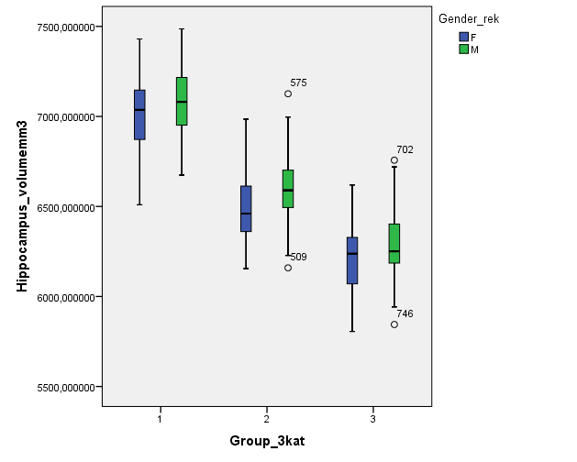
Úkol 3 – krabicový graf
→ interakci sice očekávat nebudeme, přesto si ale model s interakcí raději spočítáme
(nejdřív ale musíme ověřit předpoklady)
Notes:
když si propojíme mediány, vypadá to, že interakci tu spíš očekávat nebudeme

Slide 45
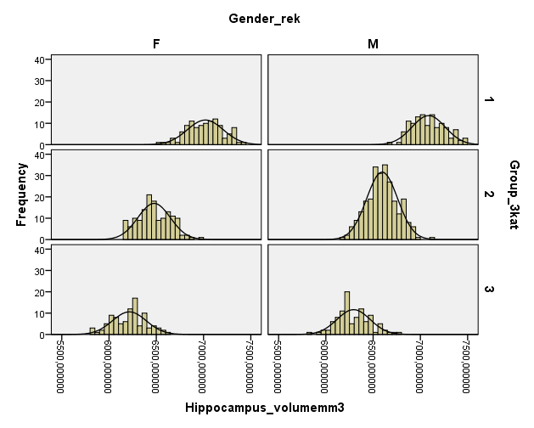
Úkol 3 – ověření normality

Slide 46
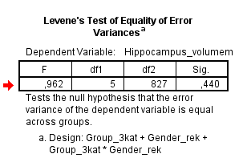
Úkol 3 – homogenita rozptylů a nezávislost
Homogenita rozptylů:
p=0,440 > 0,05 → nezamítáme homogenitu rozptylů
Nezávislost:
Protože žádný subjekt nebyl současně ve více skupinách, nezávislost můžeme předpokládat.

Slide 47
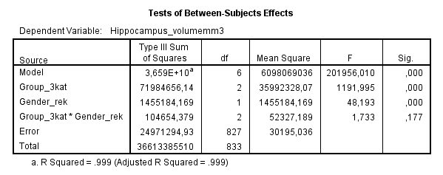
Úkol 3 – model s interakcí
→ není statisticky významná interakce, proto spočítáme model bez interakce

Slide 48
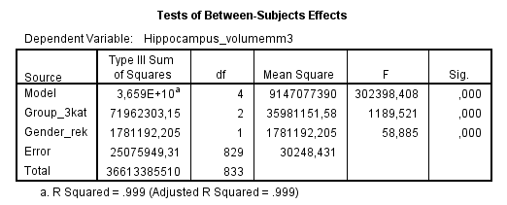
Úkol 3 – model bez interakce
→ statisticky významný vliv pohlaví i typu onemocnění na objem hipokampu
→ protože typ onemocnění má více než 2 kategorie, musíme provést post-hoc test, abychom zjistili, mezi kterými kategoriemi je statisticky významný rozdíl

Slide 49
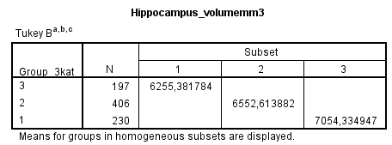
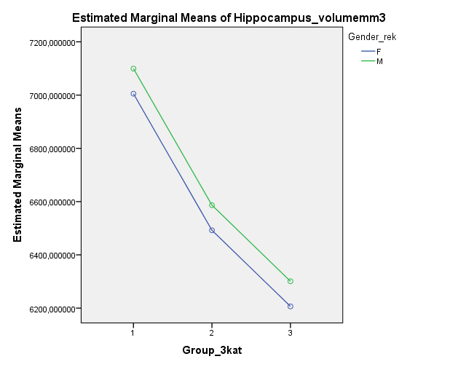

Úkol 3 – interpretace
CN
MCI
AD
statisticky významný vliv pohlaví i typu onemocnění na objem hipokampu, přičemž mezi pohlavím a typem onemocnění nenastává interakce
u mužů statisticky významně vyšší objem hipokampu než u žen
statisticky významný rozdíl v objemu hipokampu u všech 3 skupin subjektů podle typu onemocnění, přičemž u pacientů s AD je objem nejmenší a u CN největší

Slide 50
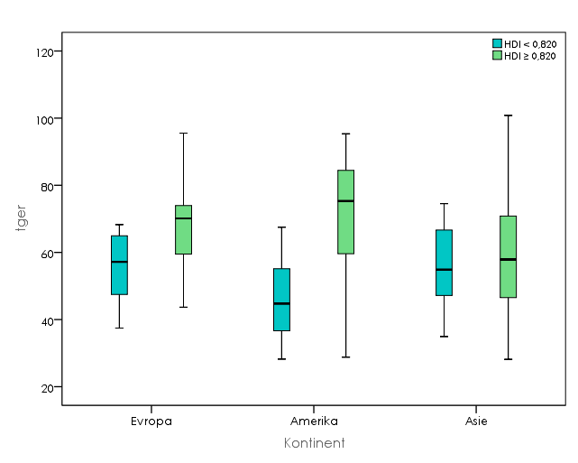
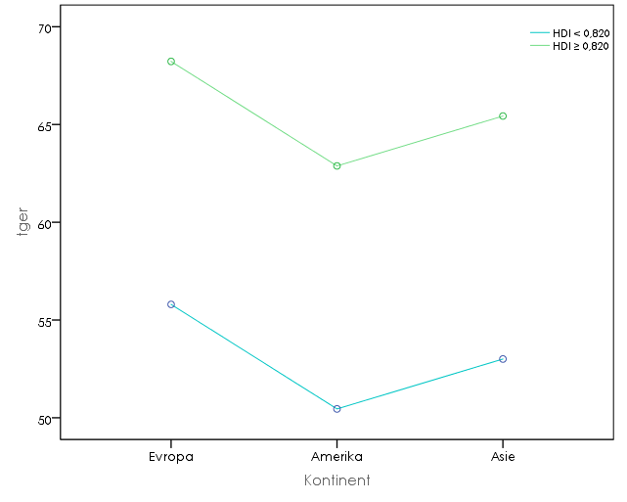
Upozornění I
Pozor, pokud mediány ukazují úplně jiný „trend“ než průměry!
znamená to, že tam zřejmě není splněn předpoklad normality
pokud rozdíl není statisticky významný, není zpravidla potřeba to řešit
pokud by ten rozdíl vyšel statisticky významně, je to problém!
poznámka: je dobré mít měřítko na ose y stejné u obou grafů

Slide 51
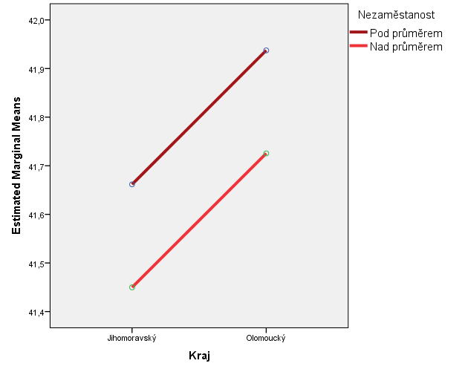
Upozornění II
Pozor na interpretaci!
Na první pohled z grafu vypadá, že tam je vliv kraje i nezaměstnanosti, že to nevychází statisticky významně může být:
  malým počtem subjektů ve skupině
  ale i velikostí efektu! (tady efekty malé, průměry ve všech čtyřech skupinách se podle posledního grafu pohybují jen od cca 41,4 do 42!)
Notes:
na dořešení:
jak by se počítala MANOVA? – to určitě není separátní zhodnocení dvou spojitých proměnných podle stejných kategoriálních proměnných...

Slide 52
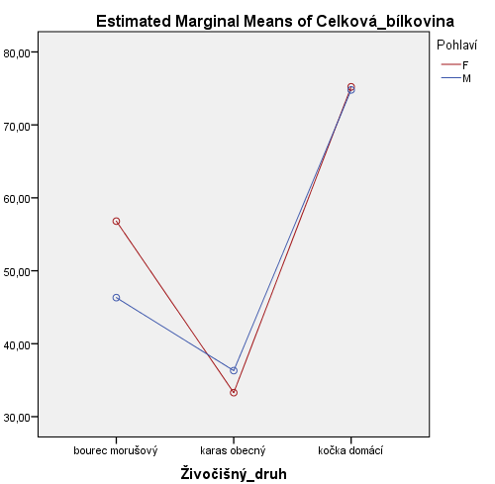
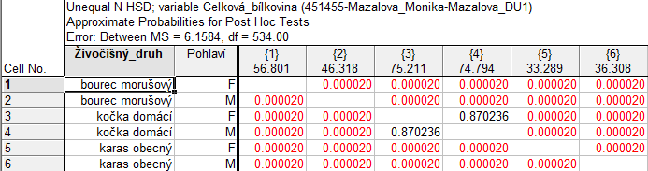
Doplnění – model s interakcemi
Závěr:
Nejvyšší koncentrace celkové bílkoviny zjištěny u kočky domácí a nejnižší u karase obecného.
Vliv pohlaví různý u různých druhů. Největší vliv u bource morušového, přičemž F statisticky významně vyšší koncentrace než u M. Žádný vliv u kočky domácí. U karase obecného významně vyšší koncentrace u M než F.
Notes:
Není vhodné jen udělat post-hoc test jen pro živočišný druh, musí se udělat kombinace! Protože pokud se neudělají, je zkreslující, že je tam statisticky významný vliv pohlaví, protože u kočky vliv pohlaví není, u bource morušového vyšší hodnoty bílkovinu u F a u karase u M.
- V SPSS je nutno ručně udělat novou proměnnou se sloučenými kategoriemi! V softwaru STATISTICA a R bez problémů, tam to rovnou udělá všechny kombinace.

Slide 53
Transformace a jiné úpravy vícerozměrných dat

Slide 54
Typy transformací a jiných úprav vícerozm. dat
normalizace dat (= převod na normální rozdělení)
standardizace dat
min-max normalizace
centrování dat
odstranění vlivu kovariát na jiné proměnné

Slide 55
Normalizace dat
převod na normální rozdělení (normalita je předpokladem řady statistických testů).
např. logaritmická transformace: X = ln(Y) nebo X = ln(Y+1), pokud data obsahují hodnotu 0
další příklady:
  odmocninová transf. (pro proměnné s Poissonovým rozložením nebo obecně data typu počet jedinců, buněk apod.: nebo
  arcsin transfomace (pro proměnné s binomickým rozložením)
  Box-Coxova tranformace
Asymetrické rozdělení
Normální rozdělení
f(y)
f(x)
X = ln(Y)
Medián
Průměr
Geometrický průměr
y
Medián
Průměr
ln (y)
Notes:
Logaritmická transformace nevhodná u dat, která jsou již v logaritmické tvaru (např. pH) a u nalevo zešikmených rozložení (nízké odlehlé hodnoty – nepomůže tady ale –log?)
Pokud se pak výsledky (průměr a intervaly spolehlivosti) vrací zpátky (tzn. pomocí exponenciální fce) a prezentuje se pak geometrický průměr a intervaly spolehlivosti, tak stačí použít přirozený logaritmus (většinou je ln dostačující, aby tvar dat měl normální rozdělení)
pokud bychom ale chtěli prezentovat data s logaritmickou osou, bylo by lepší použít dekadický logaritmus, protože ten má lepší interpretaci osy (10x, 100x, 1000x větší...)

Slide 56
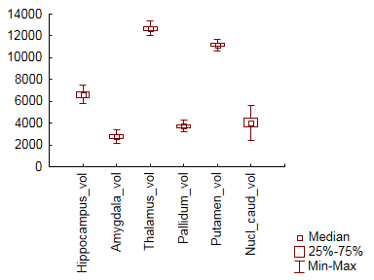
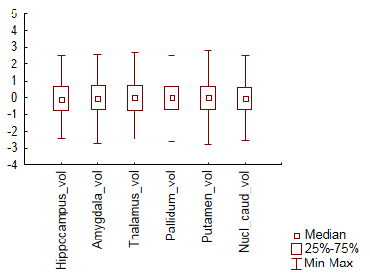
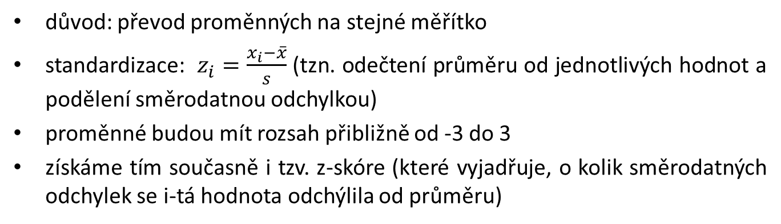
Standardizace dat
důvod: převod proměnných na stejné měřítko
standardizace: $z_{i}=\frac{x_{i}−\overline{x}}{s}$ (tzn. odečtení průměru od jednotlivých hodnot a podělení směrodatnou odchylkou)
proměnné budou mít rozsah přibližně od -3 do 3
získáme tím současně i tzv. z-skóre (které vyjadřuje, o kolik směrodatných odchylek se i-tá hodnota odchýlila od průměru)
pozor: standardizace je nevhodná v případě, když proměnné nemají normální rozdělení a když se v datech vyskytují odlehlé hodnoty!!!
Notes:
souvislost ze z-skóre – to bych dostala, pokud bych odečítala populační průměr a dělila populační SD
využití při modelování (aby proměnné byly srovnatelné)

Slide 57
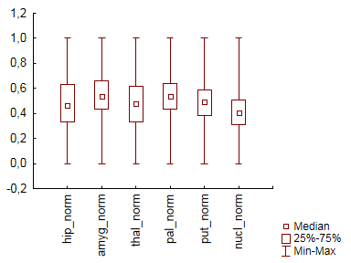

Min-max normalizace
důvod: převod proměnných na stejné měřítko
oproti standardizaci vhodná i na proměnné nemající normální rozdělení či obsahující odlehlé hodnoty
min-max normalizace: $y_{i}=\frac{x_{i}−\min\left(x\right)}{\max\left(x\right)−\min\left(x\right)}$
rozsah hodnot proměnných po min-max normalizaci je od 0 do 1

Slide 58
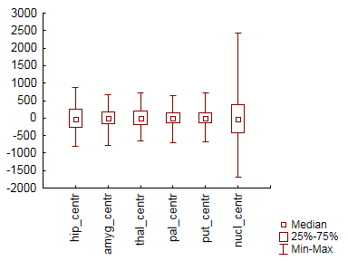
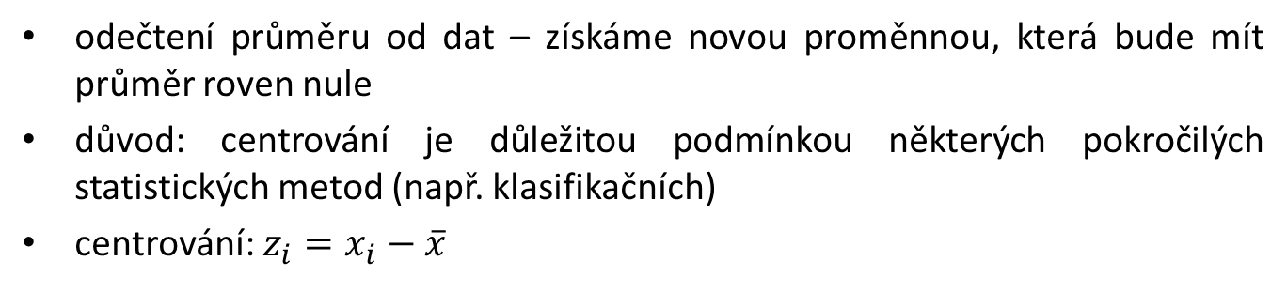
Centrování dat
odečtení průměru od dat – získáme novou proměnnou, která bude mít průměr roven nule
důvod: centrování je důležitou podmínkou některých pokročilých statistických metod (např. klasifikačních)
centrování: $z_{i}=x_{i}−\overline{x}$
Notes:
např. u lineární regrese – pokud jsou hodnoty centrované, nemusíme uvažovat intercept

Slide 59
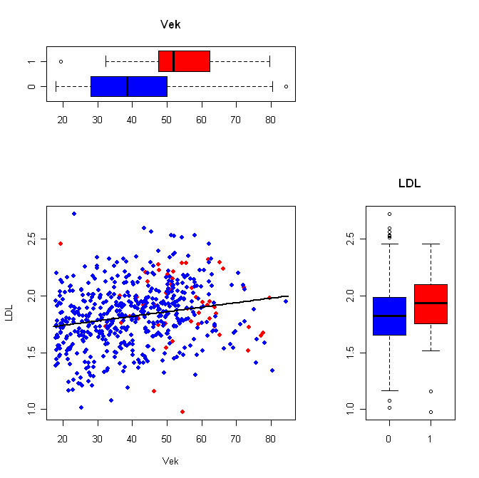
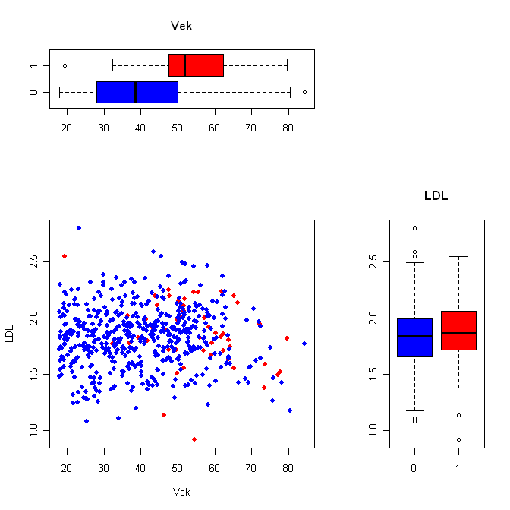
Odstranění vlivu kovariát (tzv. adjustace)
V prvním kroku definujeme regresní model vztahu kovariáty (např. věku) a dané proměnné
Pro každého pacienta je vypočteno jeho reziduum od regresní přímky
Reziduum (představující hodnotu parametru po odečtení vlivu věku, jeho průměr je 0) je přičteno k průměrné hodnotě parametru
Výsledná adjustovaná hodnota má odečten vliv věku, ale zároveň není změněna číselná hodnota parametru
Původní data
Adjustovaná data
Věk
Věk
Objem amygdaly
Objem amygdaly
Objem amygdaly
Objem amygdaly
Věk
Věk

Slide 60
Poděkování
Příprava výukových materiálů předmětu
„DSAN02 Pokročilé metody analýzy dat v neurovědách“
byla finančně podporována prostředky projektu FRMU
č. MUNI/FR/0260/2014 „Pokročilé metody analýzy dat
v neurovědách jako nový předmět na LF MU“

